Slide 1

Sistemas Distribuídos
Cloud Computing
INTRODUÇÃO
SOLUÇÕES EM NUVEM
BENEFÍCIOS
TIPOS DE NUVEM
Prof. Sérgio Ricardo Rota pf0112@fiap.com.br www.fiap.com.br

Slide 2
Introdução
Em uma análise inicial, computação em nuvem (cloud computing) pode ser vista como uma espécie de locação de recursos – como espaço de armazenamento ou tempo de CPU – nos computadores de outra empresa.
Neste cenário, a empresa cliente deste serviço, paga apenas pelos recursos que utilizar. A empresa que fornece estes serviços é chamada de provedor de nuvem. Entre os exemplos de provedores de nuvem tem-se Amazon, Google, Microsoft, IBM e Oracle.
2

Slide 3
Introdução
O provedor de nuvem é responsável pelo hardware físico necessário para executar o processamento das demandas das empresas clientes e por manter o hardware físico atualizado. Os serviços de computação oferecidos tendem a variar de acordo com o provedor da nuvem, contudo, normalmente eles incluem:
• Processamento, como servidores Linux e aplicações Web.
• Armazenamento, como arquivos e bancos de dados.
• Rede, como conexões seguras entre o provedor de nuvem e a empresa cliente.
• Informações Analíticas, como consolidação de dados referentes à telemetria e performance.
3

Slide 4
Introdução
O principal objetivo da computação em nuvem é tornar a gestão de uma empresa mais simples e eficiente, seja uma pequena empresa (como uma startup, por exemplo) ou uma grande empresa.
Cada empresa é única e tem necessidades específicas. Para atender a estas necessidades, os provedores de computação em nuvem oferecem uma ampla gama de serviços. Dentre estes serviços, os mais comuns, aqueles que todos os provedores de nuvem oferecem, são processamento e armazenamento.
4

Slide 5
Soluções em Nuvem
No desenvolvimento de soluções utilizando a computação em nuvem, em função dos requisitos de projeto, pode-se selecionar a forma como esta solução será implementada.
Por exemplo, caso haja necessidade de flexibilidade em relação à configuração da plataforma (HW + SO), a solução em questão pode ser baseada em máquinas virtuais (VMs).
Neste cenário, cada VM – composta de hardware e sistema operacional – apresenta-se ao usuário como se fosse um computador físico.
5

Slide 6
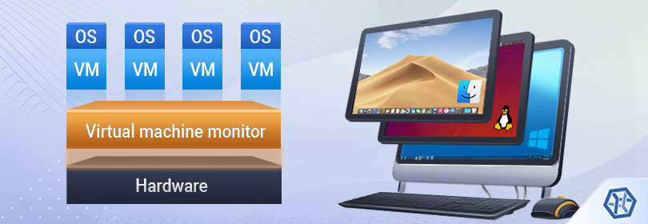
Soluções em Nuvem
Máquina Virtual (VM – Virtual Machine)
6

Slide 7
Soluções em Nuvem
A grande diferença é que não é necessário adquirir o hardware e nem instalar o sistema operacional. O provedor de nuvem executa sua máquina virtual em um servidor físico, em um de seus datacenters, geralmente, compartilhando este servidor com outras VMs (isoladas e seguras).
Assim, graças à computação em nuvem, é possível ter uma VM pronta para operar em minutos a um custo bem menor do que o custo de um computador físico.
7

Slide 8
Soluções em Nuvem
Os contêineres fornecem um ambiente de execução – consistente e isolado – para as aplicações. Eles são semelhantes às VMs, exceto que não necessitam de um sistema operacional “convidado” (guest): um sistema operacional executado em uma máquina virtual. Em vez disto, a aplicação e todas as suas dependências são empacotadas em um “contêiner” e, em seguida, um ambiente de tempo de execução padrão é utilizado para executar a aplicação. Assim, um contêiner pode ser iniciado em apenas alguns segundos, pois não há sistema operacional para executar.
8

Slide 9
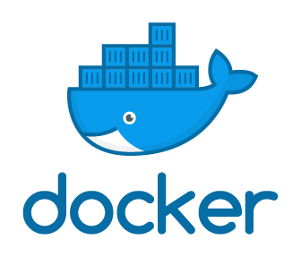
Soluções em Nuvem
O projeto de código aberto Docker é uma das principais plataformas para gerenciamento de contêineres. Os contêineres do Docker fornecem uma abordagem leve e eficiente para a implantação de aplicações, pois permitem que diferentes componentes da aplicação sejam implantados, de maneira independente, em diferentes contêineres.
Assim, vários contêineres podem ser executados em uma única máquina e os contêineres podem ser movidos entre máquinas.
9

Slide 10
Soluções em Nuvem
A computação sem servidor (serverless) permite executar o código da aplicação sem criar, configurar ou manter um servidor. A ideia principal é que a aplicação seja dividida em funções separadas que são executadas quando acionadas por alguma ação.
Esta solução é ideal para tarefas que podem ser automatizadas. Por exemplo, pode-se criar um processo sem servidor que envie, de forma automática, uma confirmação por e-mail logo após o cliente realizar uma compra on-line.
10

Slide 11
Soluções em Nuvem
A solução sem servidor difere das VMs e contêineres, pois paga-se apenas pelo tempo de processamento que é utilizado pelas funções executadas. Já nas soluções baseadas em VMs e contêineres, cobra-se pelo tempo em que eles estiverem em execução, mesmo que as aplicações neles estejam ociosas.
Assim, sempre que a lógica da aplicação puder ser separada em unidades independentes, esta abordagem é a opção mais interessante para implantação da solução.
11

Slide 12
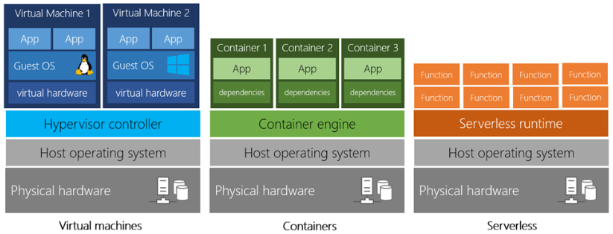
Soluções em Nuvem
12

Slide 13

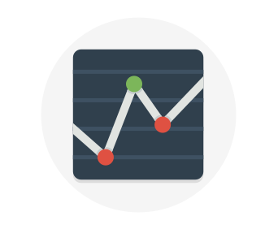



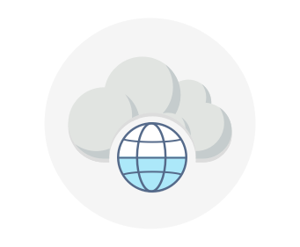

Benefícios
escalabilidade
flexibilidade
custo/benefício
foco
segurança
disponibilidade
confiabilidade
13

